Slide 1
Формула планка. Світлові Кванти

Slide 2
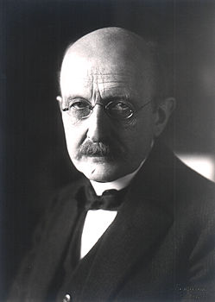
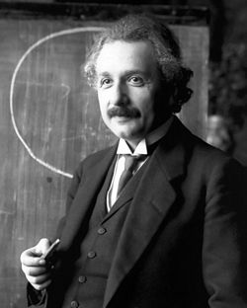
Кванти світла
У 1900 р. німецький фізик Макс Планк висловив ідею щодо квантової (дискретної, цілком певними порціями, або квантами) зміни енергії елементарного випромінювача світла. Але в 1905 р. Альберт Ейнштейн при поясненні законів фотоефекту дійшов висновку, що квантові властивості має світло, а не речовина.

Slide 3
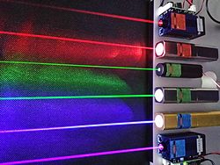
Світло можна розглядати як сукупність світлових частинок(квантів світла), енергія кожної з яких, за формулою Планка, прямо пропорційна частоті коливань у світловій хвилі
E= hν
Де h- стала Планка, h= 6,63*${10}^{−34}$
Пізніше квант світла (як і квант будь-якого електромагнітного випромінювання) почали називати фотоном. ﻿

Slide 4
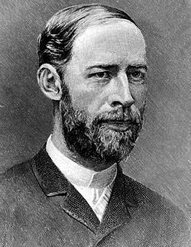
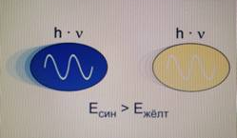
Фотоефект
У 1887р. німецький фізик Герц пояснив явище фотоефекту. Основою цього послужила Гіпотеза Планка про кванти.

Slide 5
Фотоелектричний ефект і його закони
Фотоелектричний ефект — це виліт електронів із речовини під дією світла (переважно ультрафіолетового), інакше кажучи, це — фотоелектронна емісія. Відкрив фотоелектричний ефект у 1887 р. Генріх Герц, помітивши, що для іскрового розряду між яскраво освітленими цинковими кульками потрібна менша різниця потенціалів, ніж коли кульки не освітлені.

Slide 6
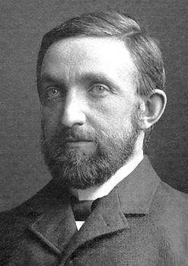
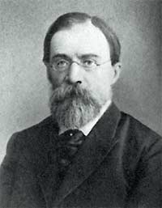
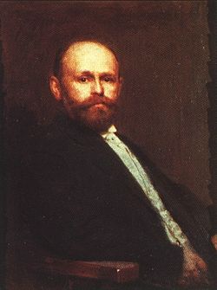
Дослідники природи фотоефекту Ф. Ленард, О. Г. Столєтов, В. Гальвакс виявили закони фотоефекту

